Slide 1
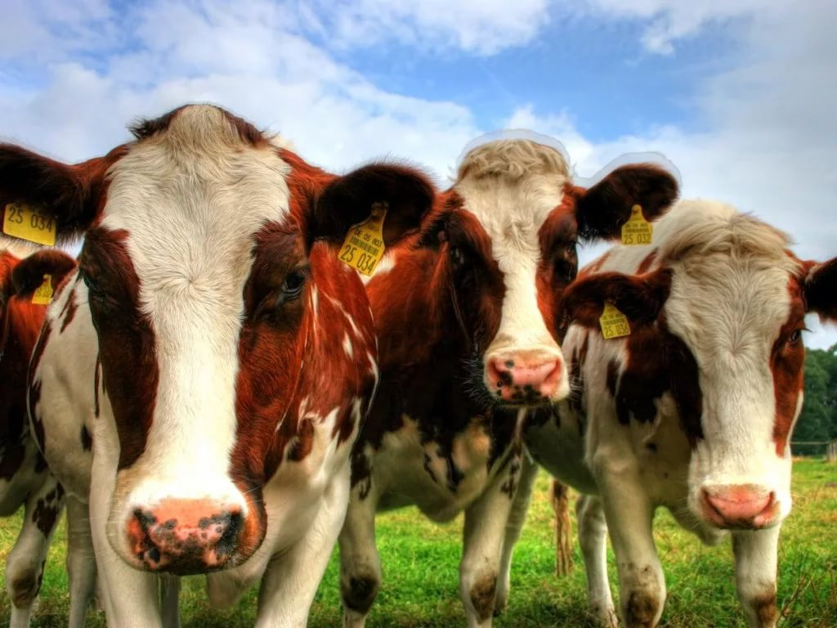
Тема: Происхождение, породы сельскохозяйственных животных и птиц, их классификация.

Slide 2
Вопросы:
1.1. Понятие о породе.
1.2. Классификация пород.
1.3. Структура породы.
1.4. Акклиматизация пород.

Slide 3
Понятие о породе
Порода - понятие историко-зоотехническое, а не чисто биологическое. Ее следует понимать как сложную систему, созданную и поддерживаемую планомерной деятельностью человека в определенных хозяйственных и природных условиях. Деятельность человека направлена при этом не только на поддержание породы на достигнутом уровне, но и на дальнейшее ее улучшение. С изменением социально-экономических условий и целей, ради которых разводится порода, с изменением техники разведения меняется и сама порода, но все под тем же воздействием человеческого труда - отбора, подбора и направленного выращивания ремонтного молодняка.

Slide 4
Понятие о породе
В законе Российской Федерации «О селекционных достижениях» (1993 г.) дается такое определение: «Порода - группа животных, которая независимо от охраноспособности обладает генетически обусловленными биологическими и морфологическими свойствами и признаками, причем некоторые из них специфичны для данной группы и отличают ее от других групп животных. Порода может быть представлена женской или мужской особью или племенным материалом. Охраняемыми категориями породы являются тип, кросс линий. Численность породы обусловлена многими факторами: ее ценностью по хозяйственно-биологическим признакам; приспособленностью к зоне разведения, качеством производителей; плодовитостью маток и т.д.»

Slide 5
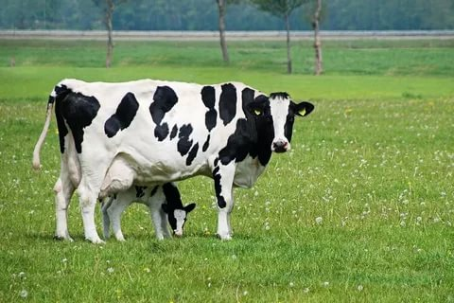
Породы широкого ареала
Породы широкого ареала имеют огромное поголовье (десятки миллионов голов) и распространены по всему земному шару. Так, черно-пеструю породу крупного рогатого скота и ее отродья разводят на всех континентах. Огромная численность, большая внутрипородная изменчивость, высокий генетический потенциал позволяют успешно вести дальнейшее совершенствование этой породы. К породам с широким ареалом относятся черно-пестрая и симментальская (крупный рогатый скот), крупная белая (свиньи).
Черно-пестрая

Slide 6
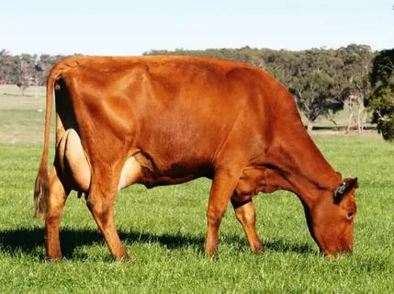
Породы межзональные
Породы межзональные распространены в ряде различных почвенно-климатических и экономических зон. Поголовье этих пород несколько меньше, чем в первой группе. К ним следует отнести швицкую, красную степную породы, орловского рысака, английскую чистокровную лошадь, прекос, цигайскую овцу и др.

Slide 7
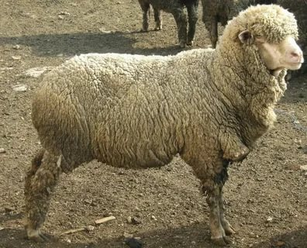
Породы зональные
распространены в одной зоне. Например, бестужевский скот является основной плановой породой для Среднего Поволжья. Его разводят в 135 районах Ульяновской, Самарской областей, Татарстане и Башкортостане. Эта группа пород включает также украинскую степную белую, северокавказскую породы свиней, казахскую тонкорунную, ставропольскую породы овец, ахалтекинскую породу лошадей и др.
Казахская тонкорунная

Slide 8
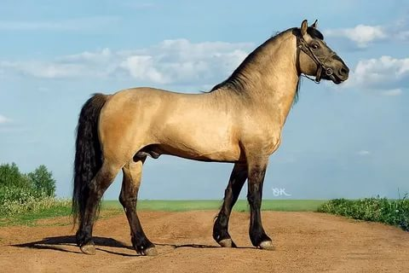
Локальные породы
Локальные породы местного значения обычно занимают область или край. Местное значение имеют якутский скот, породы крупного рогатого скота Кавказа, карабахская, печерская, вятская лошадь, романовская овца и др.
Вятская лошадь

Slide 9
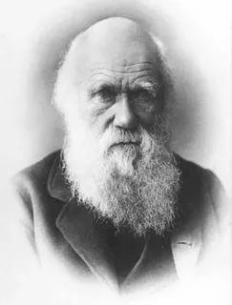
Классификация пород
Известно несколько различных классификаций пород животных, в основу каждой из них положен свой принцип. Первая попытка дать научную классификацию пород животных принадлежит Ч. Дарвину. Он различал породы: естественные (примитивные), сложившиеся под влиянием естественного и бессознательного искусственного отбора; искусственные (заводские), созданные методическим искусственным отбором; переходные занимают промежуточное положение между естественными и заводскими

Slide 10
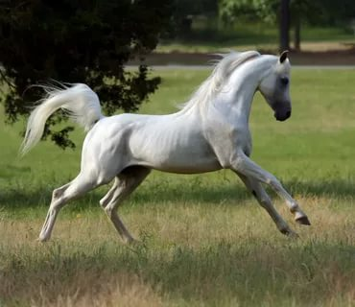
К древним П.Н. Кулешов относил породы восточных лошадей (арабскую, варварийскую) и бельгийскую, а также староголландскую породу крупного рогатого скота, мериносовых и каракульских овец, китайских и неаполитанских свиней.

Slide 11
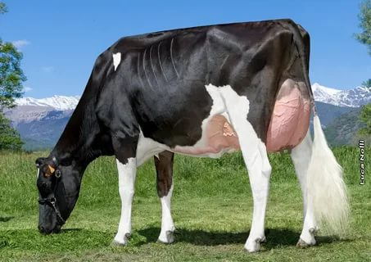
К универсальным (возникшим из древних пород) - некоторые современные заводские породы, известные во всем мире: чистокровную верховую породу лошадей, голландскую и шортгорскую породы крупного рогатого скота, такие породы овец, как рамбулье, соутдаунская, лейстерская, шропширская, линкольнская, а также крупную белую и беркширскую породы свиней.

Slide 12
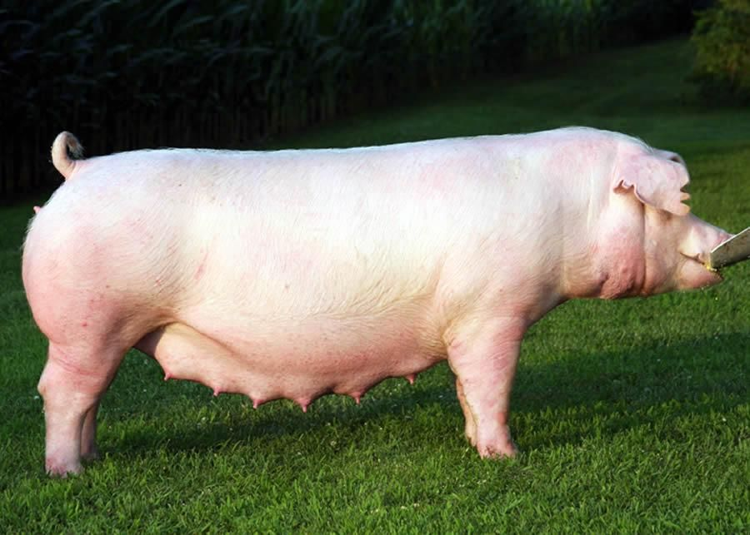
К улучшенным - породы смешанного происхождения, полученные в результате улучшения местных пород универсальными (орловский и американский рысаки, першеронская, шайрская породы лошадей; холмогорская, тагильская, красная горбатовская, остфризская, герефордская, швицкая, симментальская породы крупного рогатого скота; породы овец ромни-марш, суффольская, шевиотская, корридельская и темворская; польско-китайская, честерская, датская породы свиней).
Честерская порода свиней

Slide 13
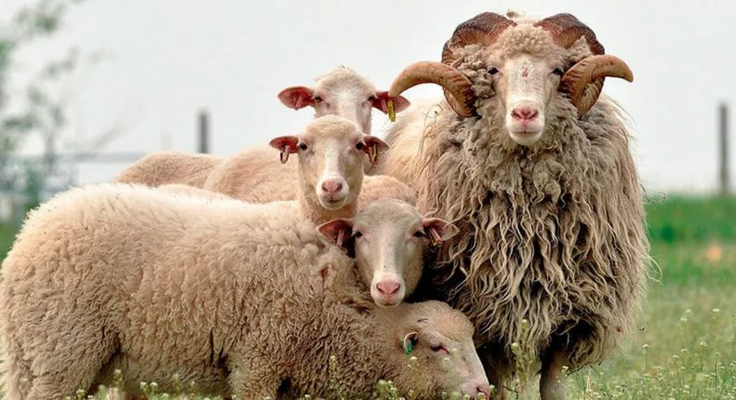
К туземным, или аборигенным, - местные неулучшенные, обычно малопродуктивные породы Европы, Азии и Африки, представляющие, однако, благодаря хорошей приспособленности к местным, часто неблагоприятным для завозных пород условиям определенную ценность (киргизская, кабардинская, финская породы лошадей; ярославская, серая украинская, астраханская, киргизская породы крупного рогатого скота; романовская, тушинская, цигайская породы овец; балконская, ганноверская породы свиней) из группы местных неулучшенных давно перешли в группу улучшенных и даже универсальных.
Цигайская породы овец

Slide 14
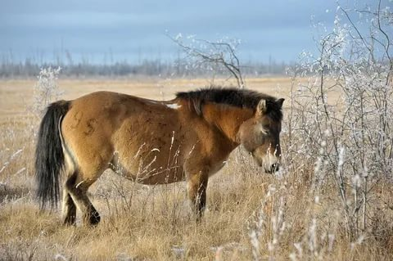
Животные аборигенных пород характеризуются универсальной продуктивностью, необычайной выносливостью, крепостью телосложения, а также меньшей изменчивостью хозяйственно-полезных признаков. Заводские, или культурные породы, являются продуктом огромного человеческого труда.

Slide 15
В современной зоотехнии породы животных подразделяются по характеру продуктивности на: специализированные; комбинированные (двойной продуктивности).

Slide 16
Крупный рогатый скот - молочный (специализированный), молочно-мясной (комбинированный), мясной (специализированный). Лошади - верховые (специализированный), верховоупряжные, рысистые (специализированный), тяжеловозные (специализированный). Свиньи - сальные (специализированный), мясные (специализированный), беконные (специализированный), мясо-сальные (комбинированный). Овцы - тонкорунные (специализированный), полутонкорунные (специализированный), полугрубошертсные (специализированный), шерстные (специализированный), шубные (специализированный), смушковые (специализированный).

Slide 17
Породы животных также классифицируются и по месту их происхождения (по географическому принципу). Поскольку происхождение тех или иных пород связано с очагами расселения племен первобытного человека, выделяют девять центров происхождения крупного рогатого скота (шесть европейских и три азиатских). В связи с широким применением воспроизводительного и другого скрещиваний при создании новых пород, классификация по месту их происхождения в настоящее время утратила свое значение.

Slide 18
Структура породы
Породы представляют собой группы животных, сходных по морфологическим, физиологическим и хозяйственным признакам. Однако не все животные в составе породы одинаковы. При индивидуальном изучении животных культурных (заводских) пород обнаруживается, что порода распадается на качественно разнородные группы, имеющие конституциональные и хозяйственные особенности. В породе группы принято называть: породная группа, внутрипородный зональный тип, заводской тип, заводская линия, семейства.

Slide 19
Породная группа - группа животных, созданная в результате творческой деятельности человека в определенных хозяйственных и природных условиях путем коренного улучшения заводского типа одной породы при чистопородном разведении, или при скрещивании с другими породами (видами) животных, обладающая хозяйственной и племенной ценностью, поддерживаемой отбором, подбором и соответствующим воспитанием, определенной специфичностью в морфологических, физиологических, продуктивных и иных хозяйственно полезных свойствах, отличающих ее от других породных групп и существующих пород того же вида, приспособленностью к условиям зоны разведения, имеющая определенную генеалогическую структуру, но недостаточно многочисленная для длительного разведения «в себе».

Slide 20
Внутрипородный (зональный) тип - группа животных, являющаяся частью породы, созданная творческой деятельностью человека в конкретных хозяйственных и природных условиях, имеющая кроме общих для данной породы свойств и некоторые свои достоверные специфические особенности в направлении продуктивности, характере телосложения и конституции, лучшей приспособленности к условиям зоны распространения, устойчивости к заболеваниям и другим неблагоприятным факторам внешней среды, характеризующаяся высокой экономической эффективностью или действительной ценностью.

Slide 21
Заводской тип - ограниченная группа животных, являющаяся частью породы, созданная в племенном заводе (племхозе) и его «дочерних» хозяйствах в итоге длительной творческой деятельности селекционеров при разведении животных по линиям и кроссам сочетающихся заводских линий, в результате чего у животных выработана стойко передающаяся по наследству специфичность в морфологических, физиологических, продуктивных и других хозяйственно полезных свойствах, присущих животным данного племенного завода (племхоза) и составляющих новый тип (марку) завода.

Slide 22
Заводская линия - группа высокопродуктивных племенных животных, имеющих качественное своеобразие, ведущих начало от одного или нескольких выдающихся в породе родоначальников, стойко унаследовавших тип телосложения, биологические и хозяйственно полезные свойства, которые поддерживают и развивают в линии целеустремленной племенной работой в направлении их улучшения на протяжении трех и более поколений. В заводскую линию включают всех животных, соответствующих требованиям стандарта (типа) линии и задачам племенной работы с нею, которые связаны с родоначальником (родоначальниками) как через его мужских, так и женских потомков.

Slide 23
Семейство - группа высокопродуктивных животных в породе, породной группе, внутрипородном (зональном) типе, заводском типе, заводской линии, состоящая из женского потомства ряда поколений (дочери, внучки, правнучки и т. д.) выдающейся в породе родоначальницы, сходного с ней по специфичности в морфологических, физиологических, продуктивных и других хозяйственно полезных свойствах и созданного целеустремленной племенной работой. В селекционной работе с птицей под семейством понимается группа самок и подобранный к ним для спаривания в селекционном гнезде самец и их потомство.

Slide 24
Контрольные вопросы:
Дайте определение понятия породы.
Какие факторы влияют на образование пород?
По каким показателям определяют породы широкого ареала распространения, межзональные, зональные, локальные?
Перечислите классификации пород по Ч. Дарвину, П.Н. Кулешову, по количеству и качеству человеческого труда, затраченного на их создания, по характеру продуктивности (производственная классификация).
Дайте характеристику структуре породы и отдельных ее составляющих групп.

